Slide 1
Інноваційні технології які використовує в своїй роботі вчитель Савчук А.О.

Slide 2
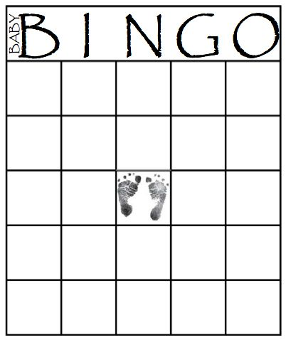
Англійські ігри “Bingo”

Slide 3
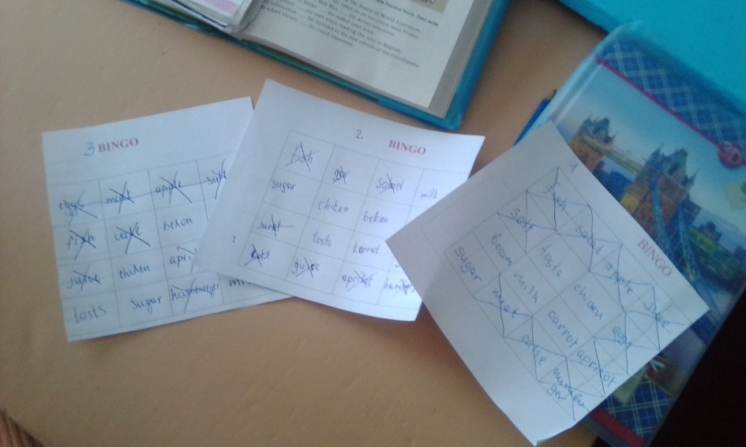
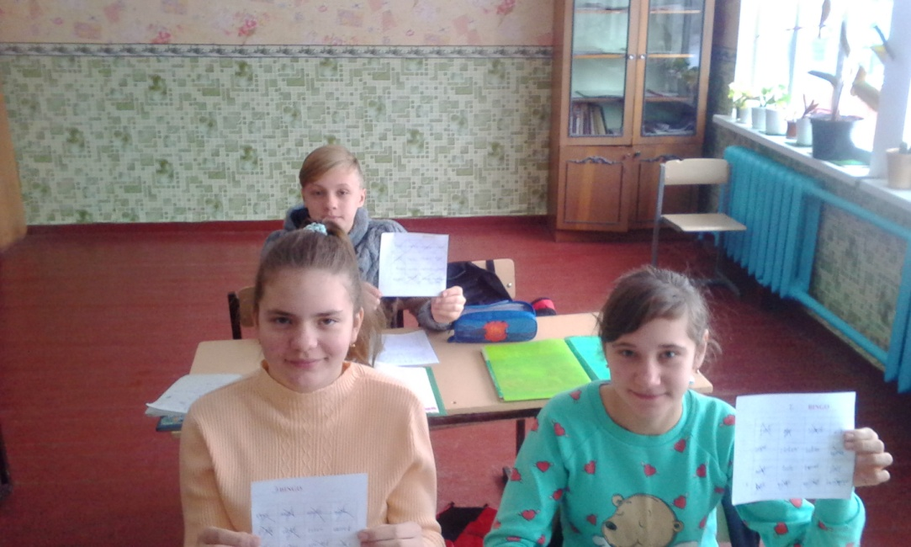

Slide 4
Мультимедійні презентації

Slide 5
Sport in Britain

Slide 6
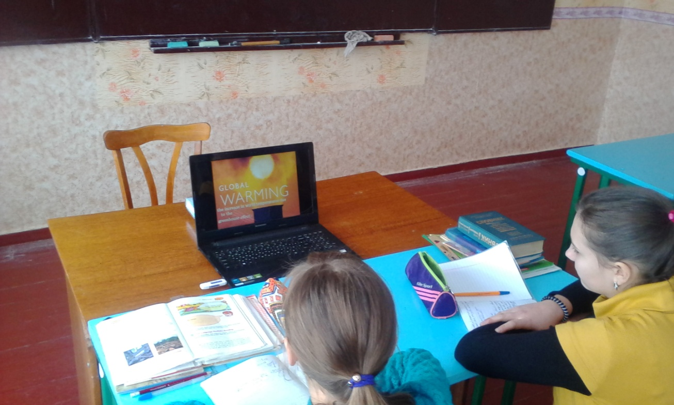

Slide 7
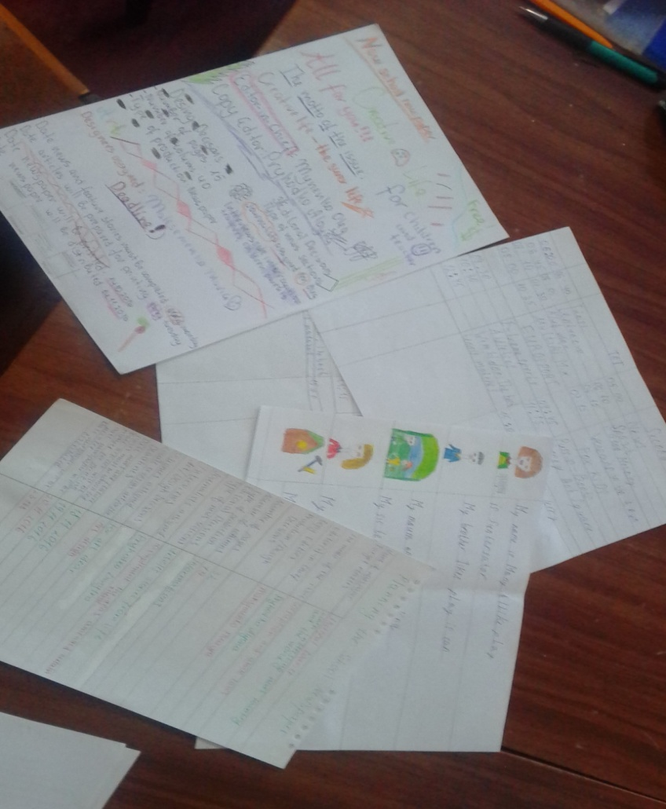
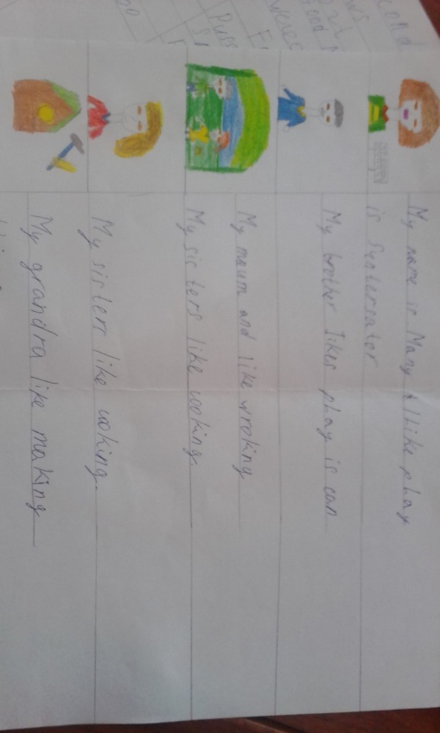
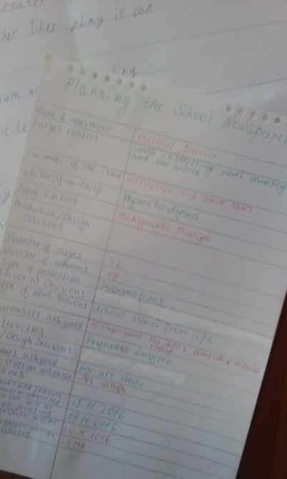
Проекти

Slide 8
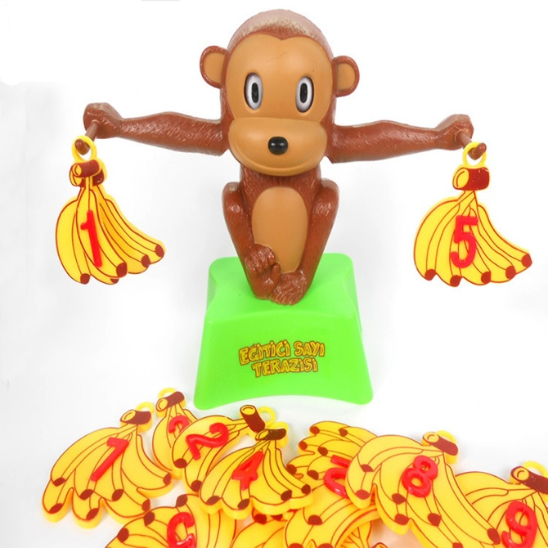
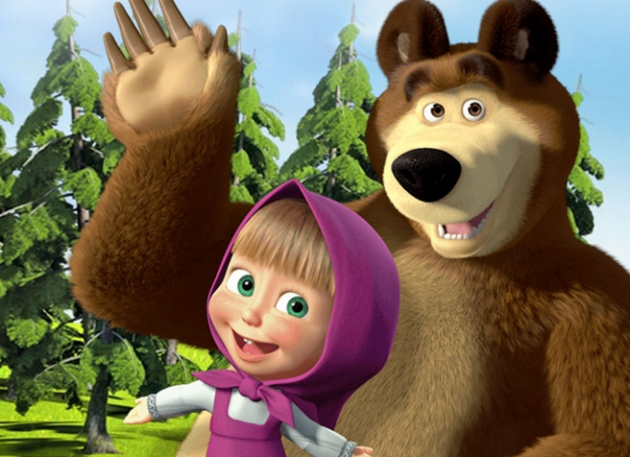
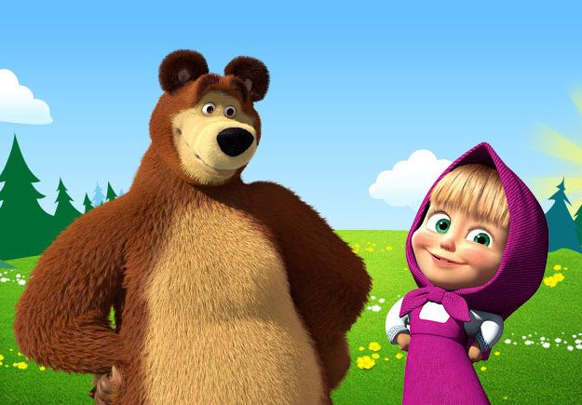
Перегляд мультфільмів у початковій школі

Slide 9
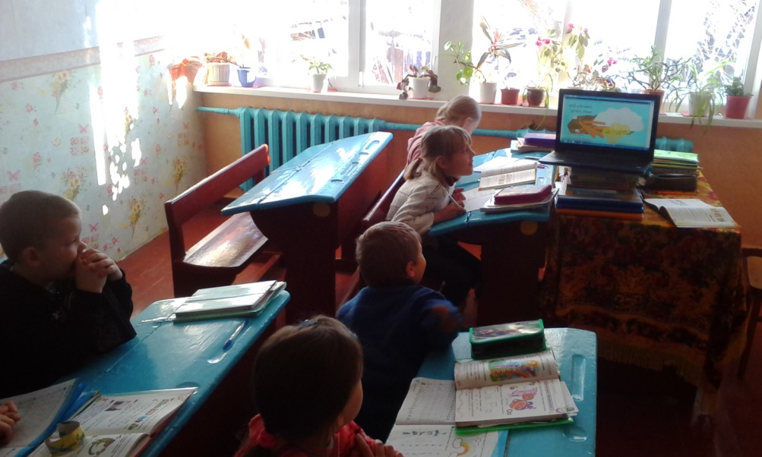
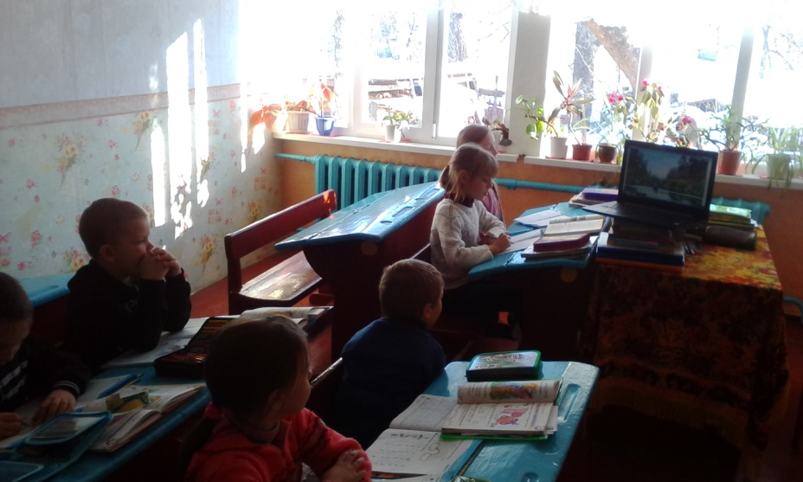
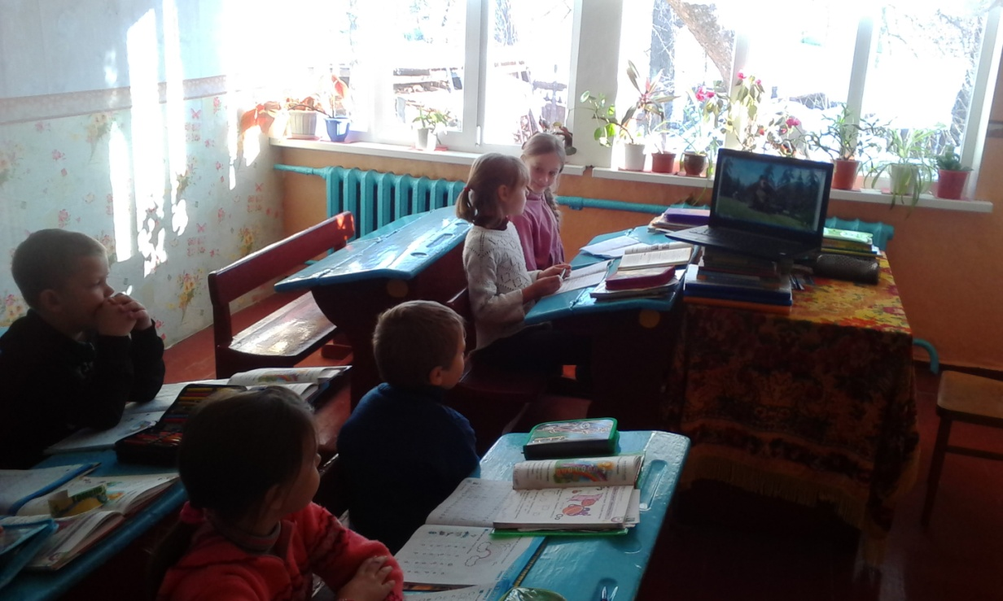

Slide 10
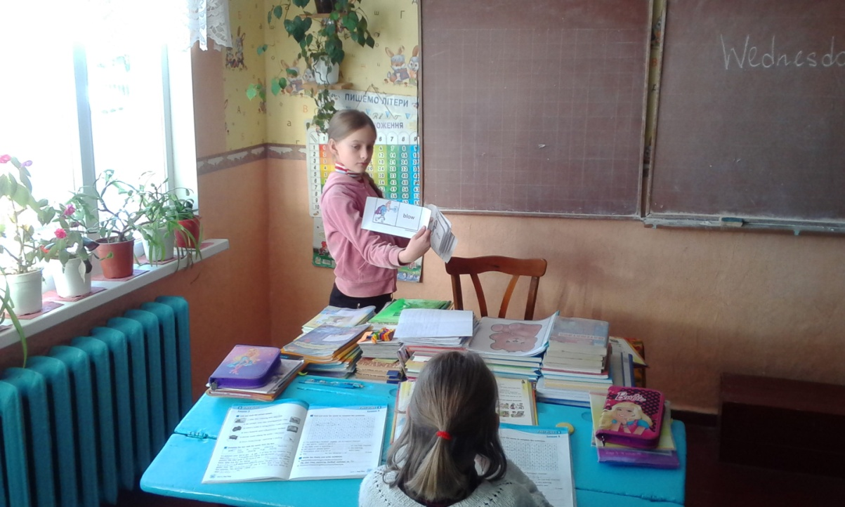
Робота з картками

Slide 11
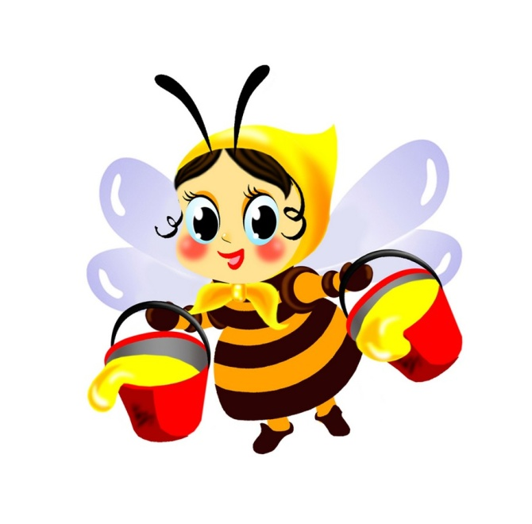
Вивчення скоромовок
Buzzi bee
Buzzy, buzzy, buzzy bee, Buzzing round from tree to tree. Buzzy, buzzy, buzzy bee, Don’t you dare to buzz near me! Buzzy, buzzy, buzzy bee, Buzzing right in front of me, Buzzy, buzzy, buzzy bee, You don’t listen well, I see!

Slide 12
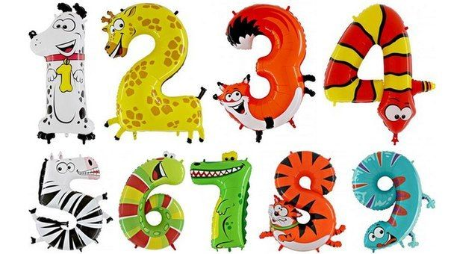
Numbers
Own, two, I love you. Three, four, Touch the floor. Five, six, Mix and mix. Seven, eight, It is great. Nine, ten, Play again.

